Slide 1
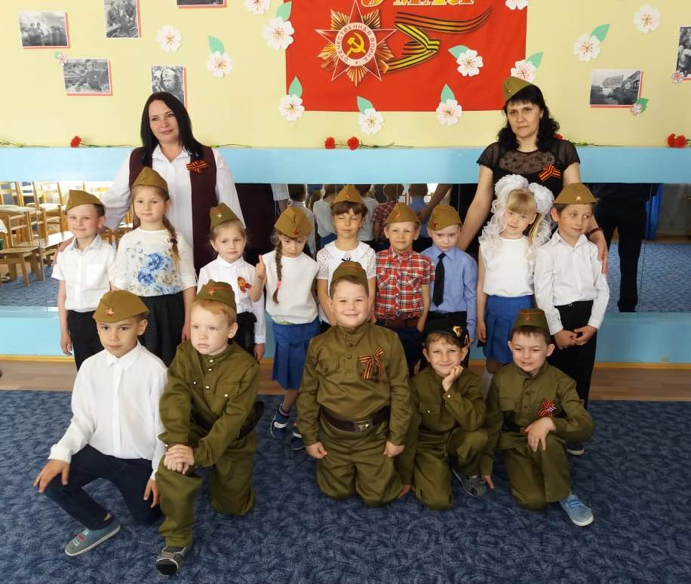
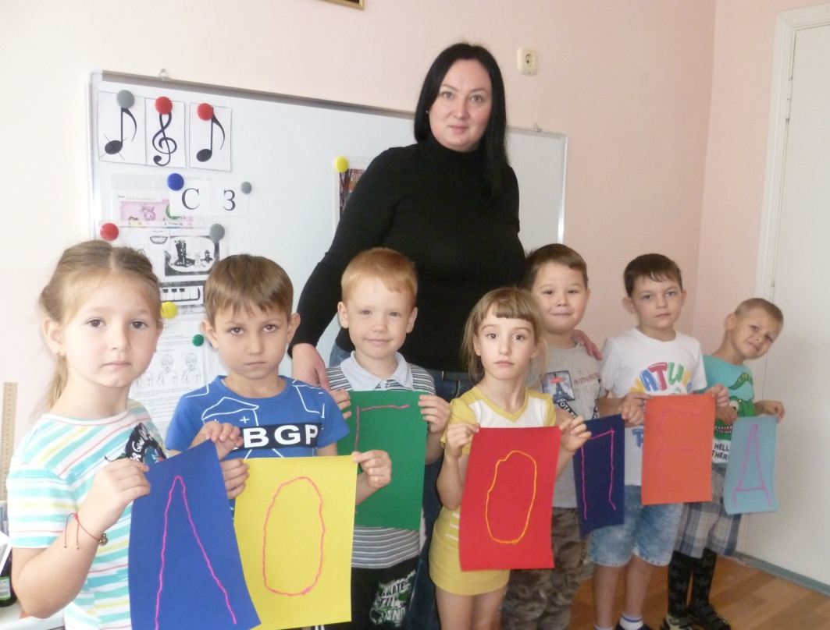
Аналитический отчет о проделанной работе в старшей-логопедической группе
МБДОУ д/с «Сказка» за 2018-2019г.

Slide 2
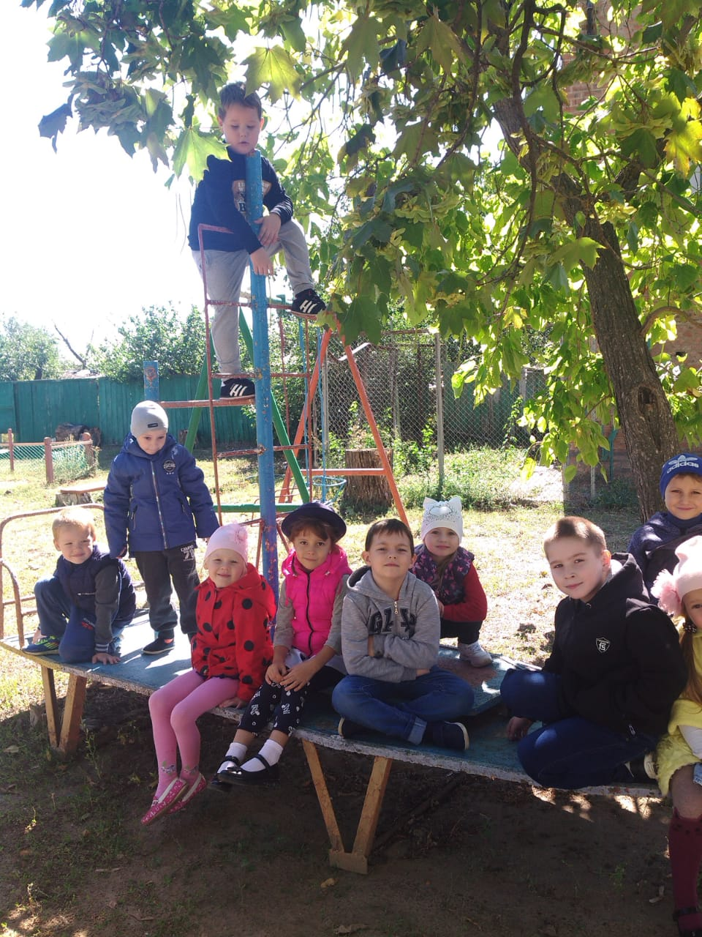
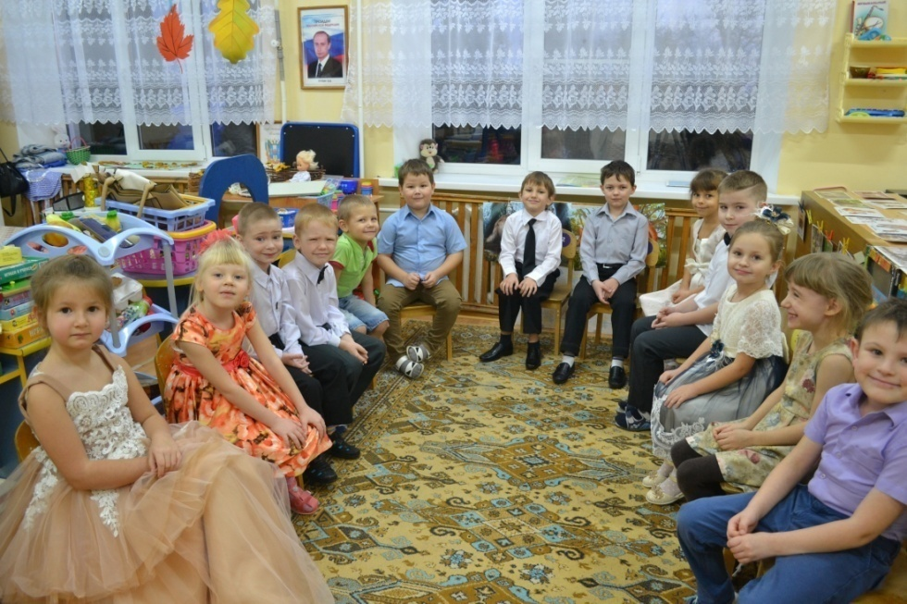
Краткая характеристика группы
Состав группы 15 человек
Мальчиков: 10
Девочек: 5

Slide 3
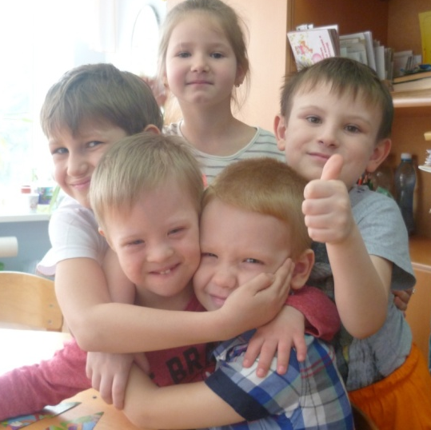
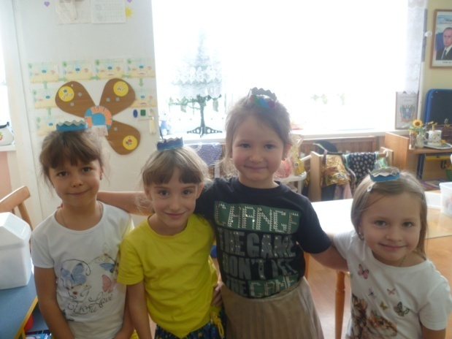
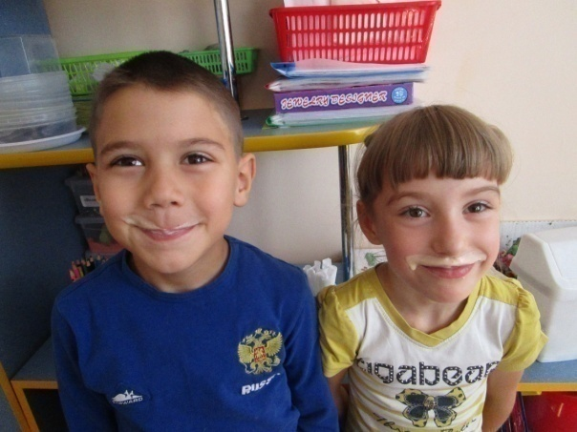
Возрастные особенности детей 5-6 лет:
В старшем дошкольном возрасте познавательная задача становится для ребенка собственно познавательной (нужно овладеть знаниями!), а не игровой. Активно продолжают развиваться память, внимание, мышление, воображение, восприятие.
Продолжает совершенствоваться речь, в том числе ее звуковая сторона. Дети могут правильно воспроизводить шипящие, свистящие и сонорные звуки. Развиваются фонематический слух, интонационная выразительность речи при чтении стихов, в сюжетно-ролевой игре, в повседневной жизни. Совершенствуется грамматический строй речи. Дети используют практически все части речи, активно занимаются словотворчеством. Богаче становится лексика: активно используются синонимы и антонимы. Дошкольники могут пересказывать, рассказывать по картинке, передавая не только главное, но и детали.
Общее недоразвитое речи (ОНР) - это различные сложные речевые расстройства, при которых у детей нарушено формирование всех компонентов речевой системы, относящихся к их звуковой и смысловой стороне, при нормальном слухе и первично сохранном интеллекте .

Slide 4
Средняя посещаемость: 89%
месяц | Кол-во рабочих дней | Средняя посещаемость за месяц | %
сентябрь | 18 | 11 | 75
октябрь | 23 | 12 | 80
ноябрь | 16 | 13 | 91
декабрь | 20 | 14 | 93
январь | 17 | 12 | 85
февраль | 14 | 15 | 99
март | 19 | 14 | 99
апрель | 21 | 13 | 88
май | 18 | 15 | 99

Slide 5
Кружковая деятельность педагогов:
Ляхова Юлия Алексеевна | Исаева Елена Викторовна
Название
«Хочу все знать» | «Сказочная страна»
Количество детей
8 детей | 7 детей
Создание условий для формирования основ целостного мировосприятия ребенка старшего дошкольного возраста средствами экспериментирования. | Развитие творческих способностей и речи детей посредством театрализованной деятельности

Slide 6
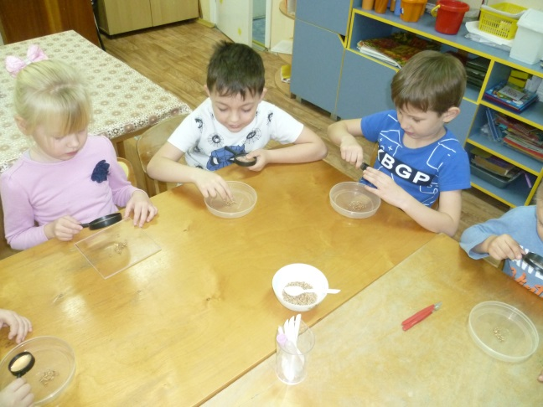
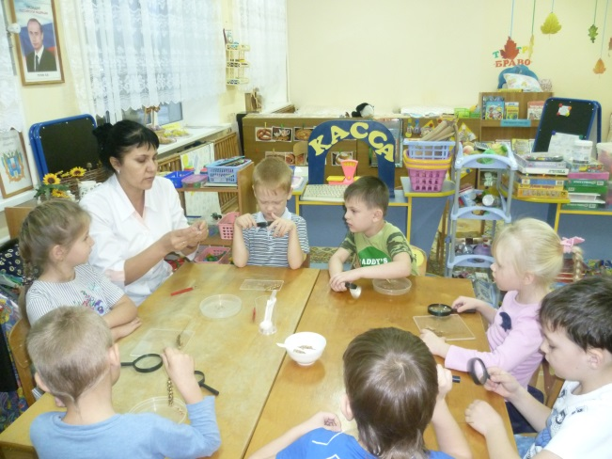
Кружковая работа «Хочу все знать»

Slide 7
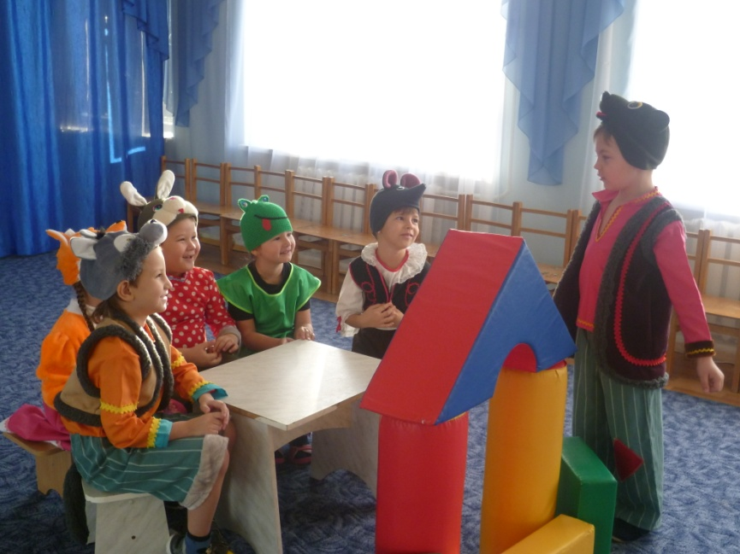
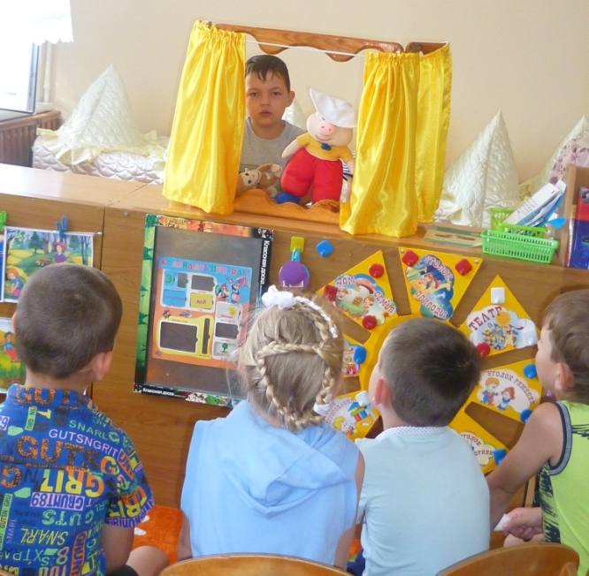
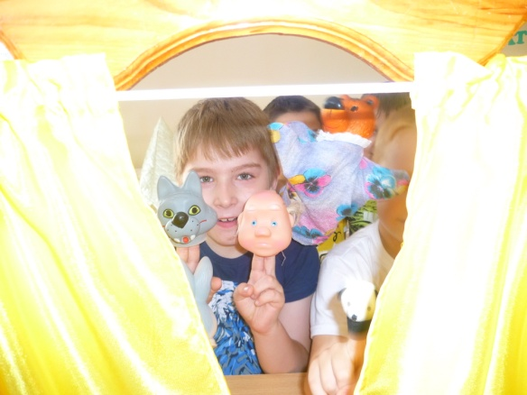
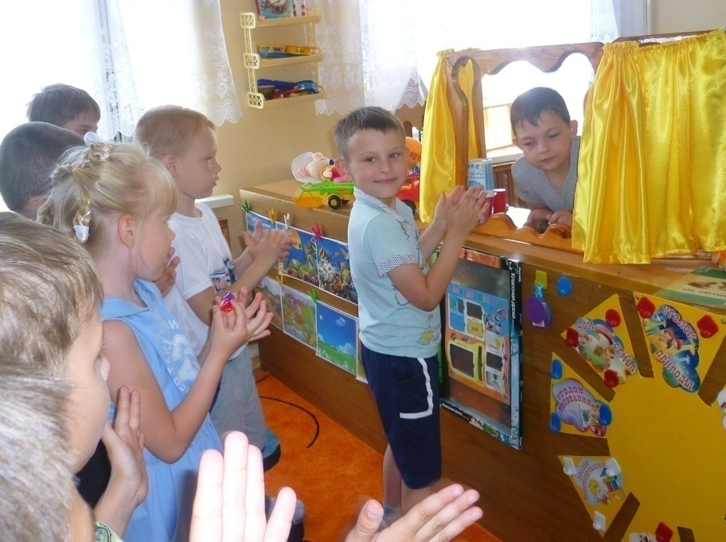
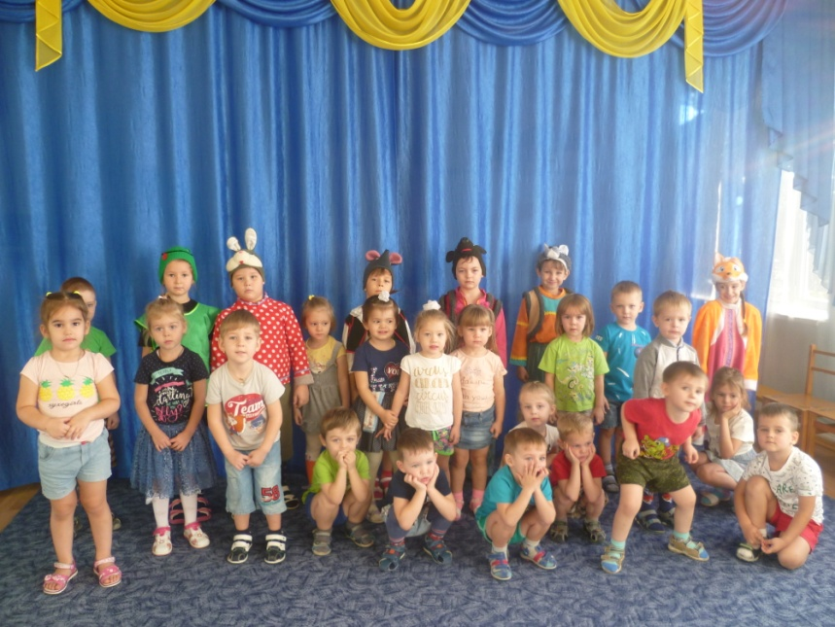
Кружковая работа «Сказочная страна»

Slide 8
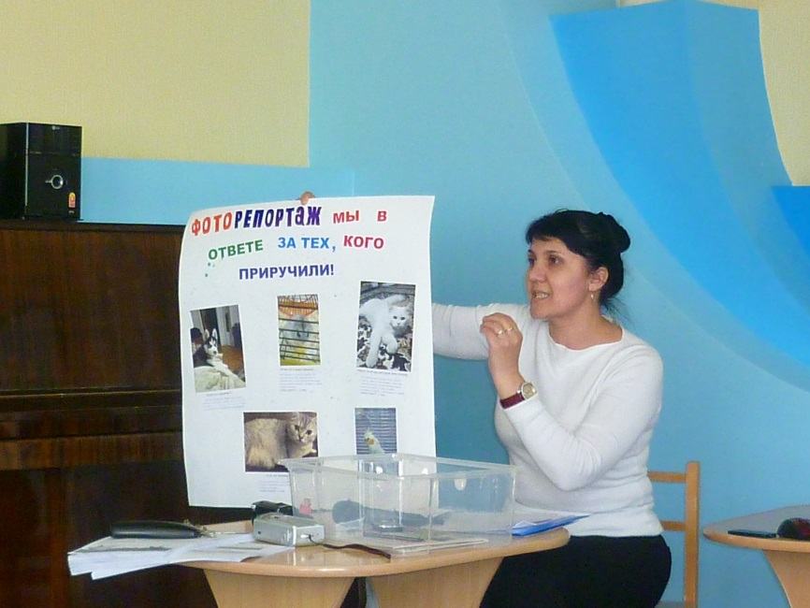
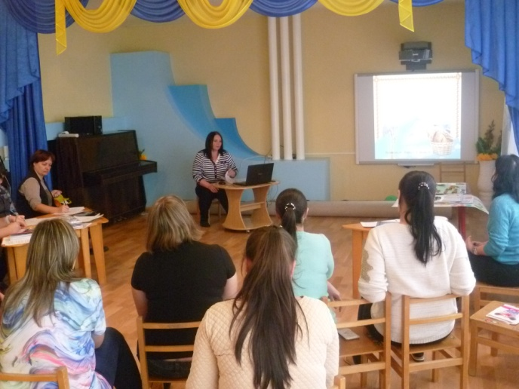
Взаимодействие с педагогами
Ляхова Ю.А. | Исаева Е.В.
«Детская журналистика» | Консультация «Развитие детской одаренности в д/с и дома»

Slide 9
Личное участие педагогов
в методической работе ДОУ
1.Организационный педсовет
2.«Семья и детский сад единое образовательное пространство»
3.«Развитие творческих способностей дошкольников в условиях реализации ФГОС ДОУ»
4.Итоговый педсовет

Slide 10
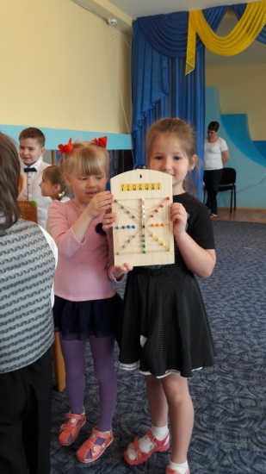
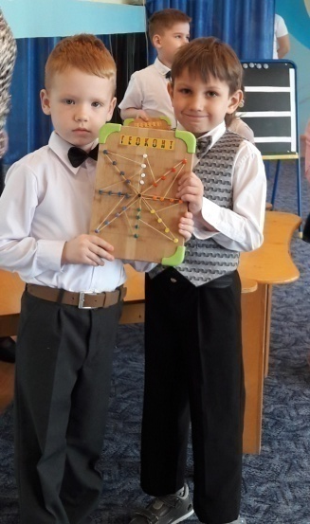
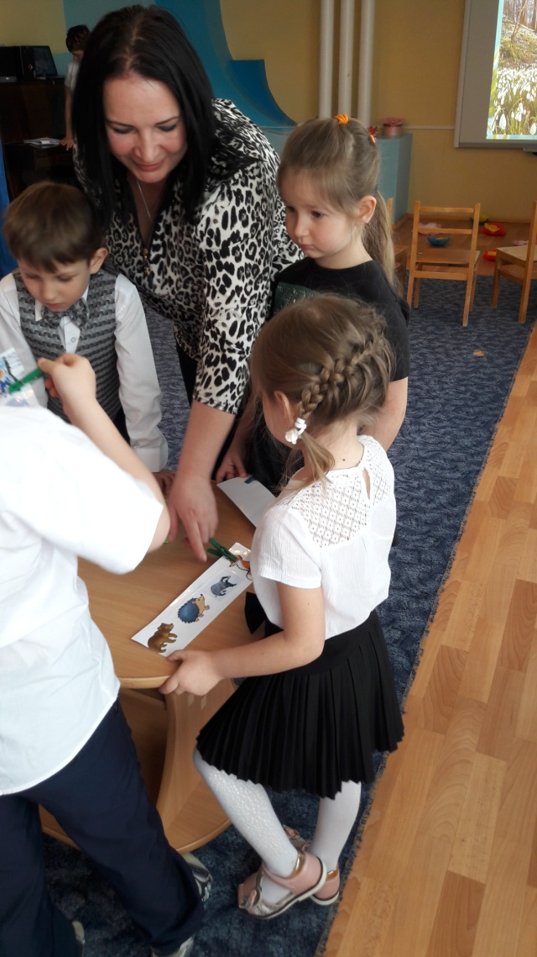
Интегрированное мероприятие совместно с учителем-логопедом « Путешествие в весенний лес»

Slide 11
Участие в работе методического объединения:
Исаева Е.В. «Педагоги-психологи» | Ляхова Ю. А. «Автомобиль - дорога - пешеход»
1.Особенность деятельности педагога-психолога ДОО в соответствии с нормативно-правовыми документами регламентирующими деятельность психологической службы образования» | 1«Региональная программа «Приключения светофорика»»
2.«Нормативно правовые основы обучения лиц с ограниченными возможностями здоровья в условиях дошкольного образования» | 2.«Использование интерактивных форм работы с родителями по обучению детей правилам дорожного движения»
3.«Самообразование педагога-психолога ДОУ» | 3.«Современные формы и методы работы с детьми дошкольного возраста в образовательной деятельности» «Безопасность ПДД»»
4.Презентация о результатах деятельности за 2018-2019 учебный год | 4.«III городской конкурс – фестиваль отрядов ЮПИД»

Slide 12
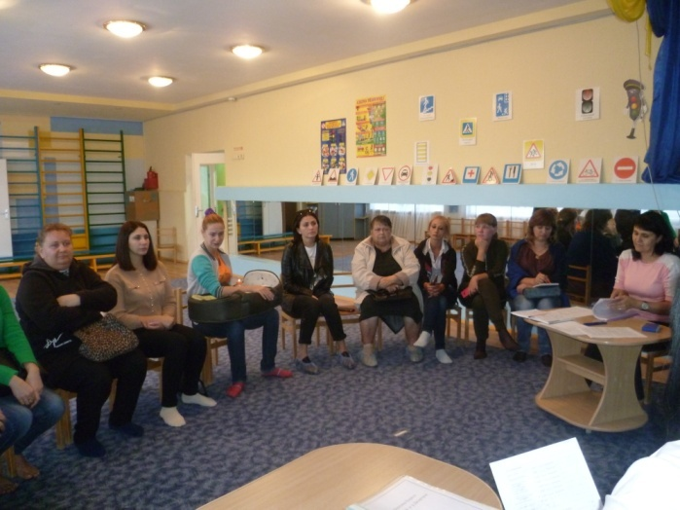
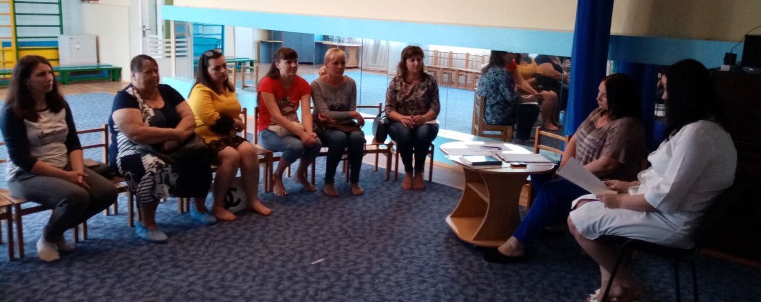
Родительские собрания:
1. Организационное родительское собрание на тему: «Организация коррекционного- педагогического процесса!
2.Консультации на тему: «Причины речевых нарушений»
3. «Возрастные особенности, условия развития познавательных процессов» семинар-практикум.
4. Итоговое родительское собрание.

Slide 13
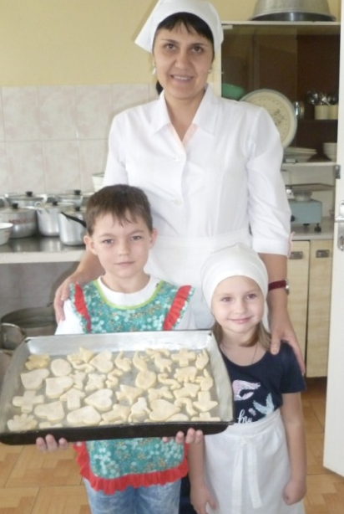
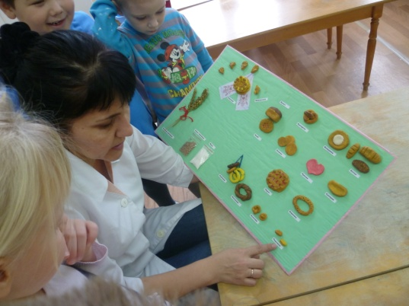
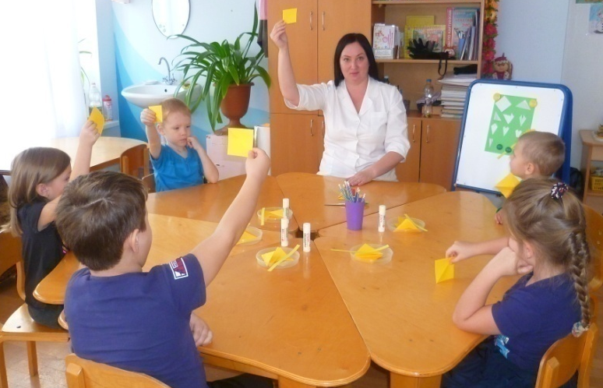
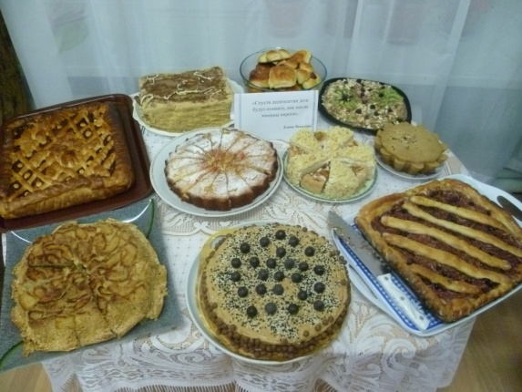
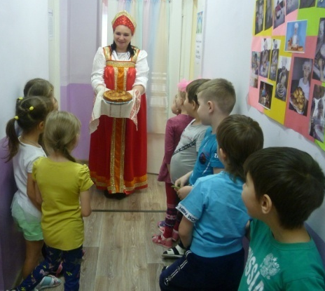
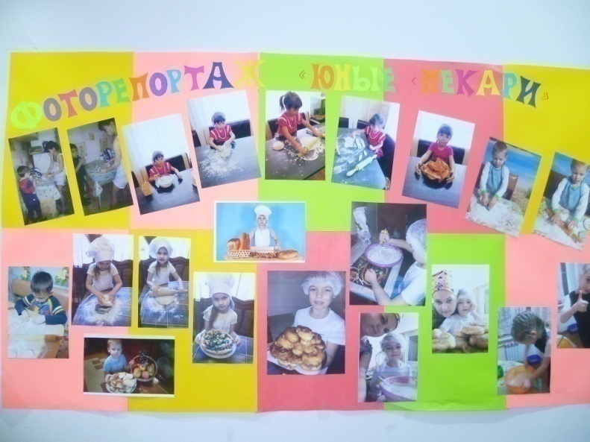
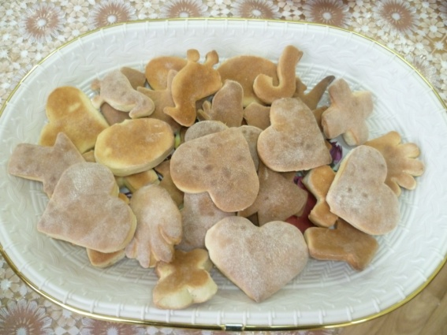
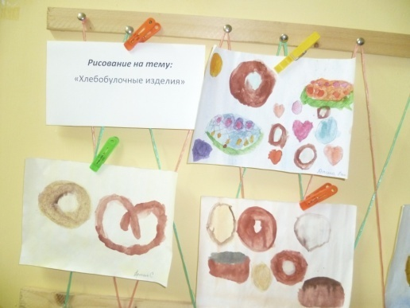
Наши проекты:
«Вот он хлебушко -душистый»

Slide 14
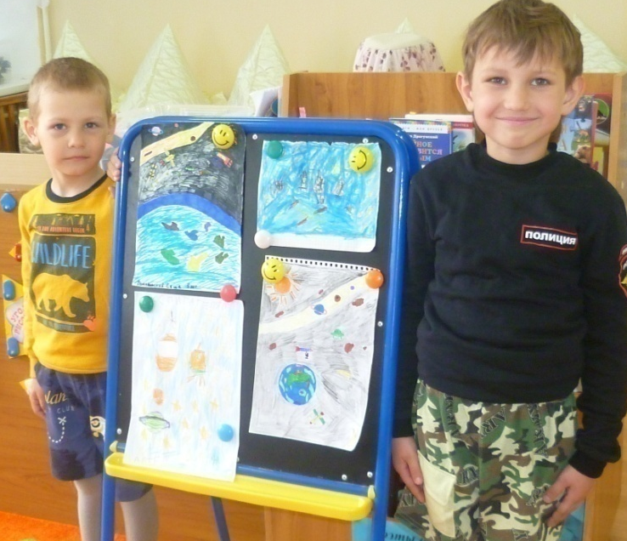
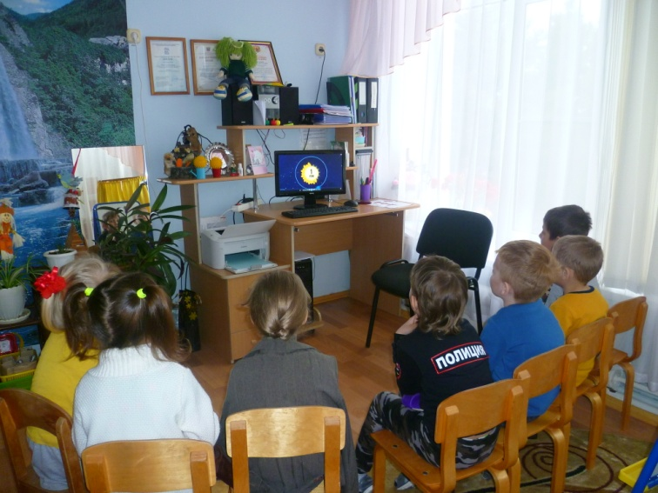
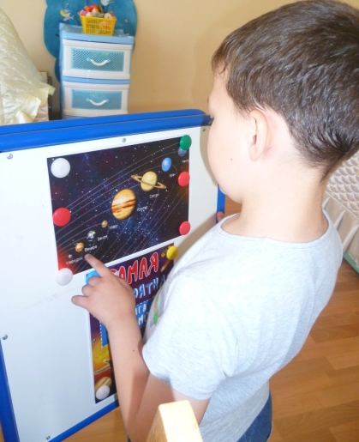
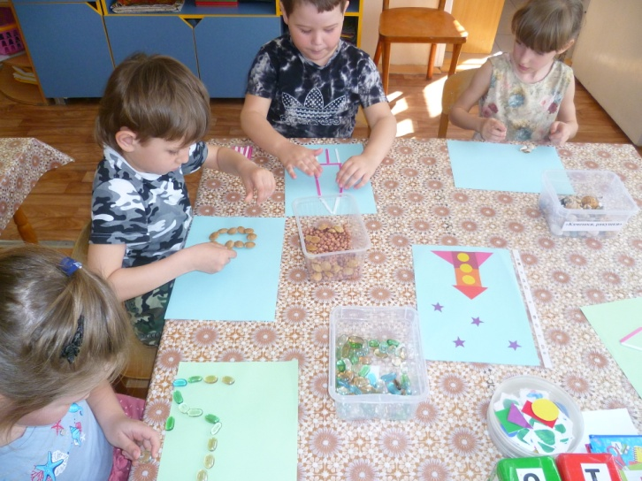
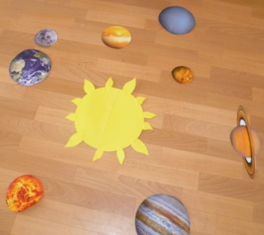
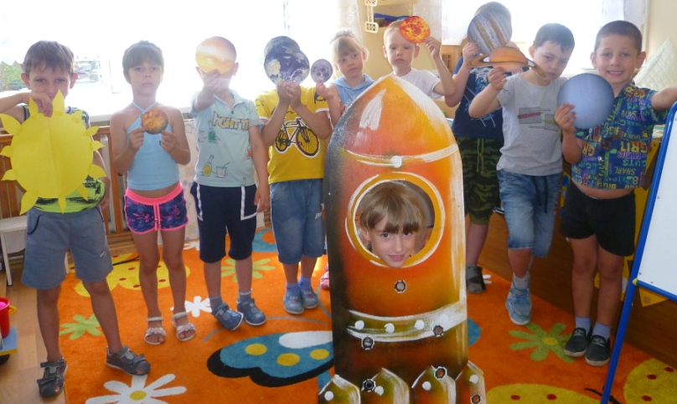
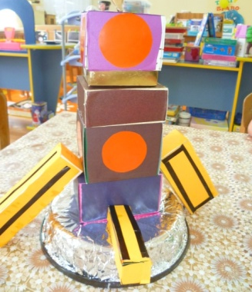
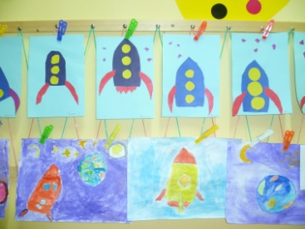
Наши проекты: «Космос»

Slide 15
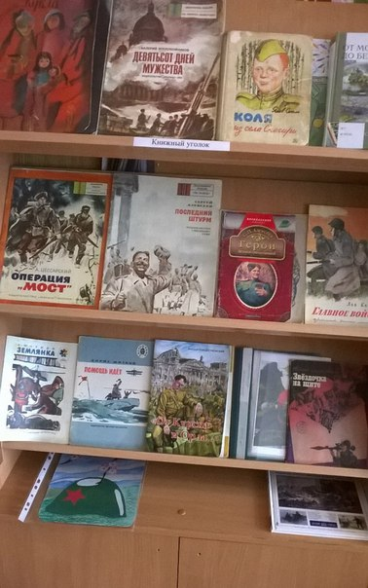
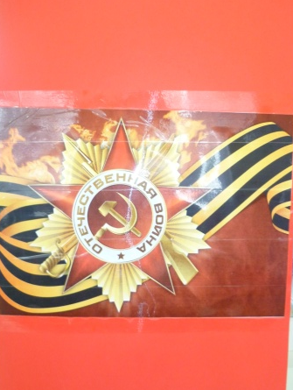
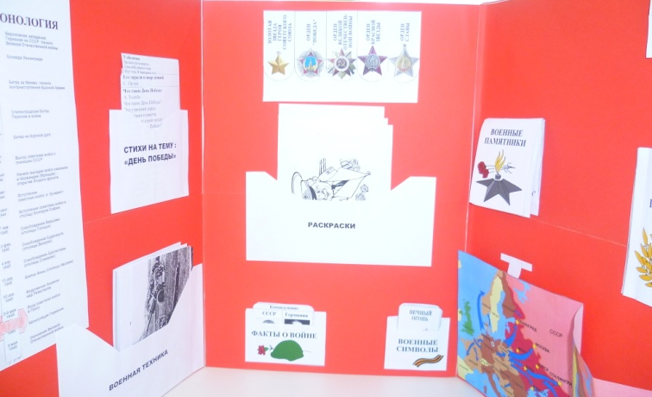
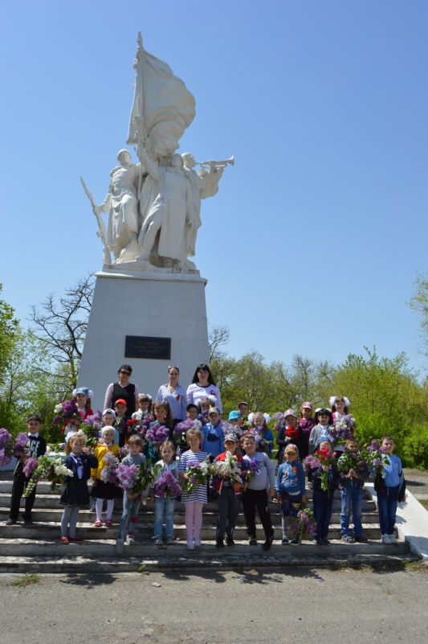
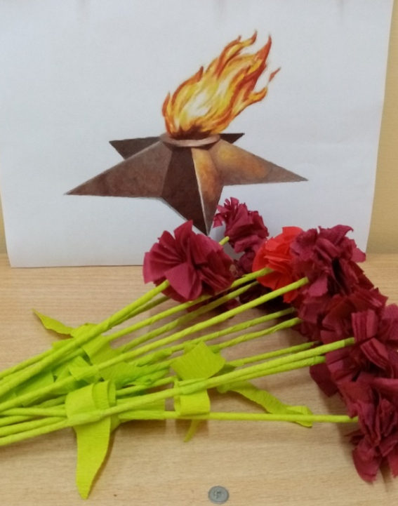
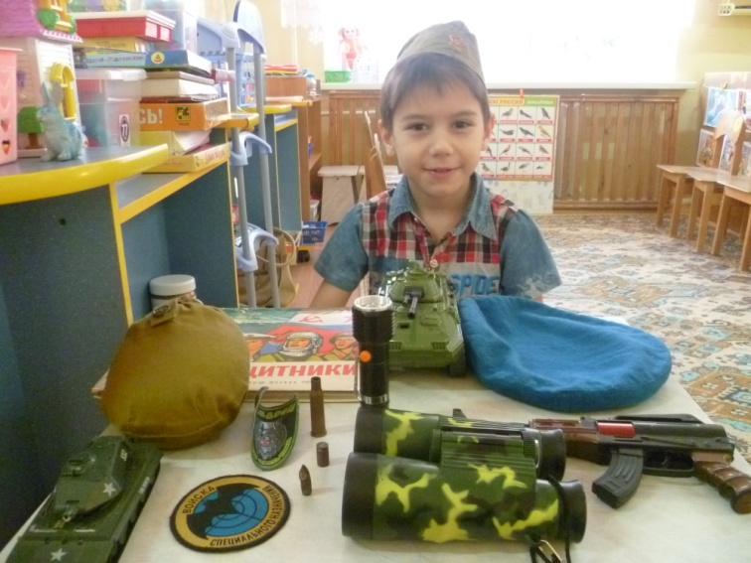
Наши проекты:
«МЫ ПОМНИМ, ГОРДИМСЯ, БЛАГОДАРИМ!»

Slide 16
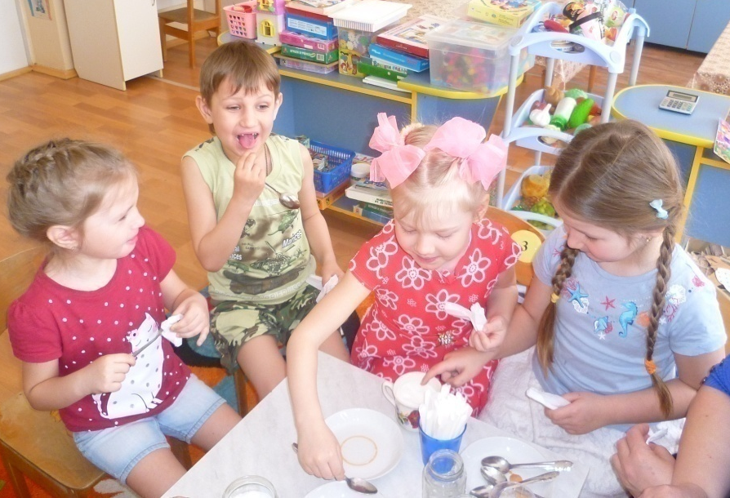
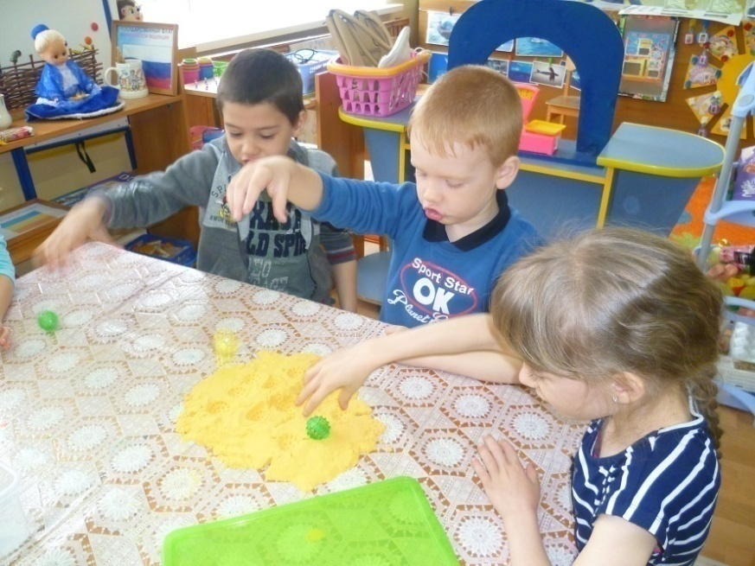
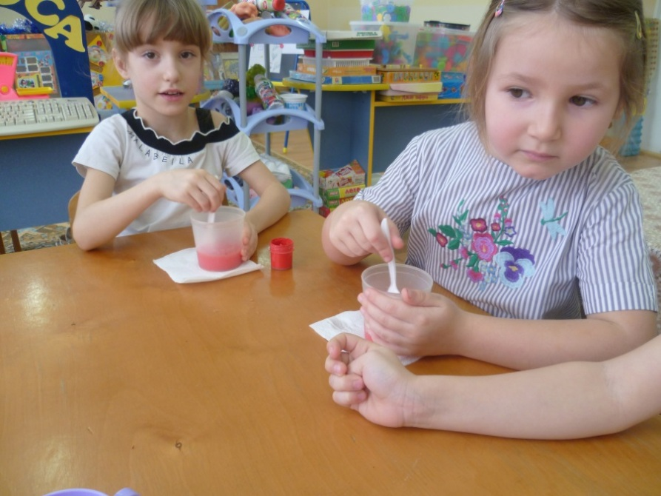
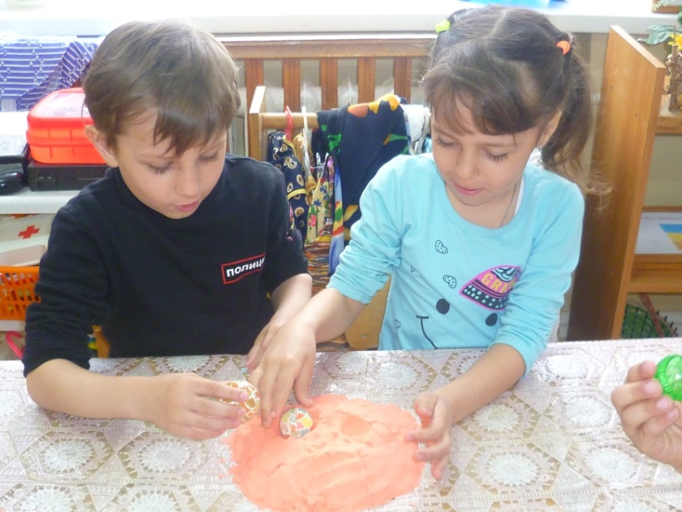
Экспериментирование

Slide 17
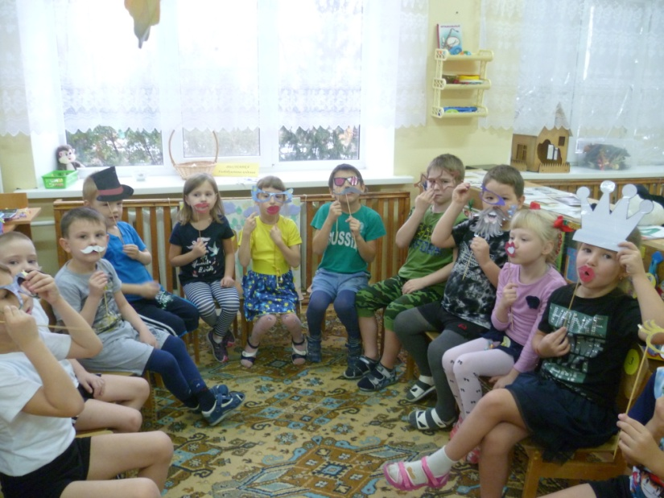
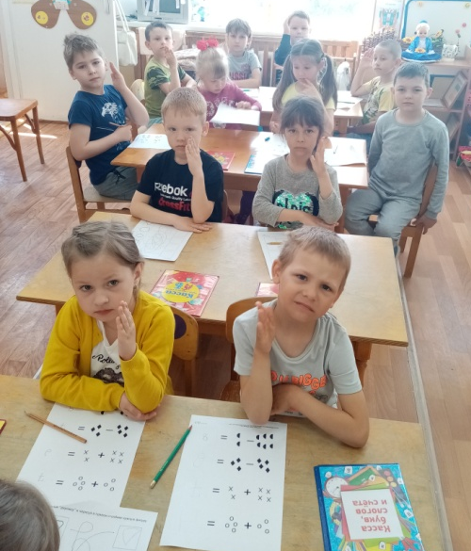
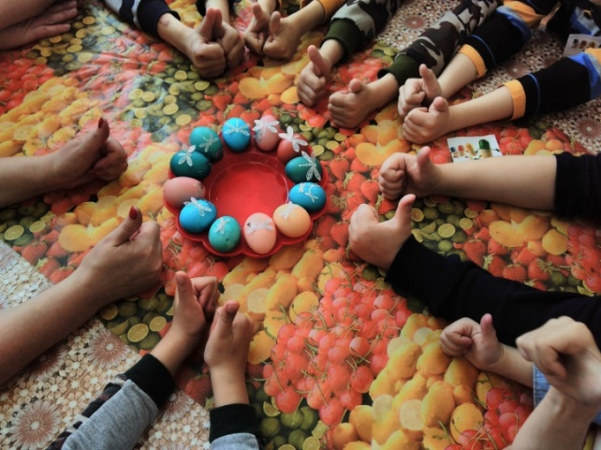
Интересные события в жизни группы:
«Шуточная фотосессия»
«Как в школе»
«Готовимся к пасхе»
Акция «Засветись в темноте»
«Колядки»
«Пиратский день рождения»

Slide 18
КВН по ПДД

Slide 19
ВИКТОРИНЫ
«Викторина по сказкам»
Викторина «Правила здорового питания»

Slide 20
Наши стенгазеты

Slide 21
Продуктивная деятельность

Slide 22
Группа кратковременного пребывания

Slide 23
Наши праздники и развлечения

Slide 24
Достижения детей

Slide 25
Достижения педагогов

Slide 26
Мониторинг Осень 2018г

Slide 27
Мониторинг Весна 2019г.

Slide 28
Благодарим за внимание!

